Slide 1
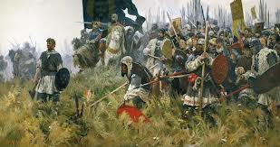
Муниципальное казенное дошкольное образовательное учреждение детский сад № 3
Ратные подвиги наших предков
Подготовила: Логачева Н.В.,
воспитатель 1 квалификационной
категории

Slide 2
Куликовская битва (Мамаево или Донское побоище) — сражение между русским войском во главе с московским князем Дмитрием Донским и армией темника Золотой Орды Мамая, состоявшееся 8 сентября 1380 года на территории Куликова поля, между реками Дон, Непрядва и Красивая меча, в настоящее время относящейся к Кимовском и Куркинскому районам Тульской области, на площади около 10 км².

Slide 3
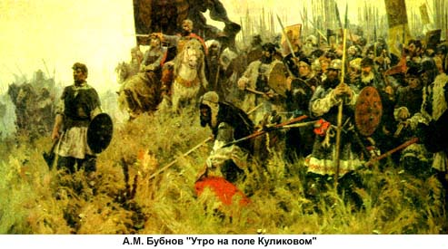

Slide 4
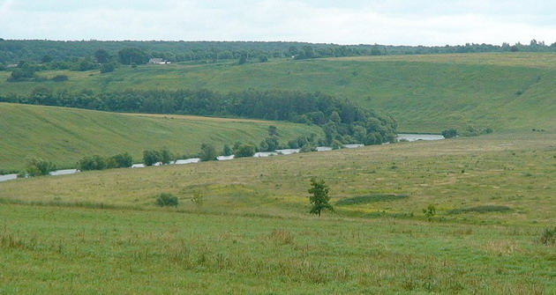
Место сражения – Куликово поле

Slide 5
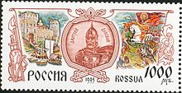
Русское знамя
«Сказание о Мамаевом побоище» сообщает, что русские войска шли в бой под чёрмным, то есть красным, знаменем с изображением золотого образа Иисуса Христа. Миниатюры XVII века изображают в качестве знамени красный стяг с православным крестом.

Slide 6
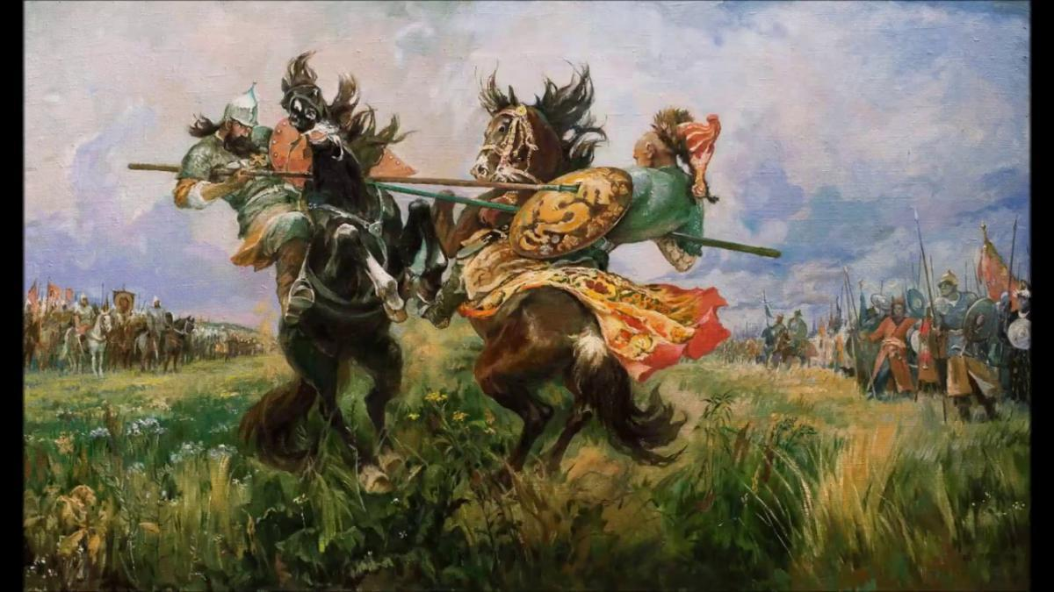
21 сентября в нашей стране отмечается День воинской славы России — День победы русских полков во главе с великим князем Дмитрием Донским над монголо-татарскими войсками в Куликовской битве (1380 год). Он учрежден Федеральным законом № 32-ФЗ от 13 марта 1995 года «О днях воинской славы и памятных датах России». Страшные бедствия принесло татаро-монгольское иго на русскую землю.

Slide 15
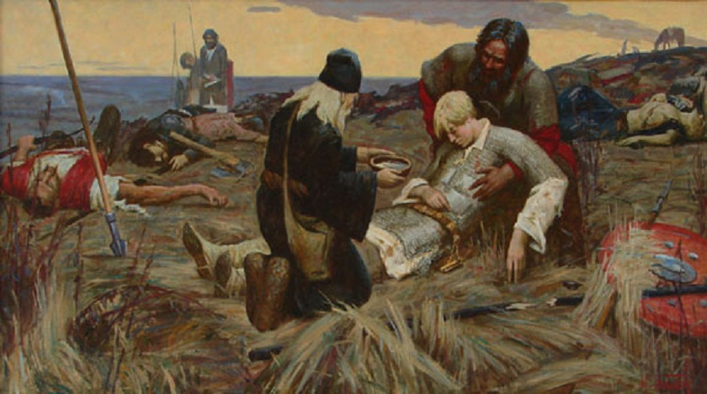
С 9 по 16 сентября хоронили убитых. Тело Пересвета вместе с телом Осляби погребено в храме Рождества Пресвятой Богородицы в Старом Симонове.
Народ радовался победе и прозвал Дмитрия Донским, а Владимира Донским или Храбрым (по другой версии, великий московский князь Дмитрий Иванович получил почётное наименование Донской лишь при Иване Грозном).

Slide 17
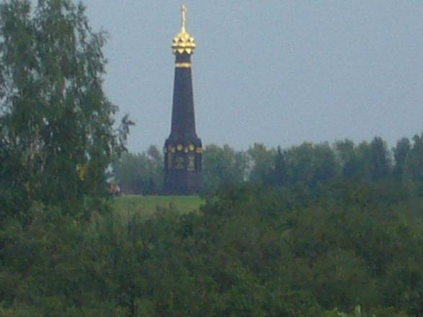
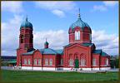
Побывать на Куликовом поле стоит каждому русскому человеку, каждому россиянину. Тому есть несколько причин.
Во-первых, это поле нашей славы и доблести.
Во-вторых, чтобы не быть Иванами, непомнящими своего родства.

Slide 18
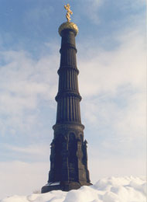
Колонна-памятник в честь князя Дмитрия Донского
В 1820 году тульский губернатор В.Ф.Васильев предложил установить памятный знак в честь победы Дмитрия Донского над полчищами Мамая. Идея понравилась императору Александру I. Автор памятника И.П.Мартос подготовил первый проект. Но император вскоре умер, и благое начинание стало успешно забываться.
Взошедший на престол Николай I лишь в 1836 году утвердил эскиз, представленный Брюлловым. Сам проект был завершён только в 1850 году.

Slide 19
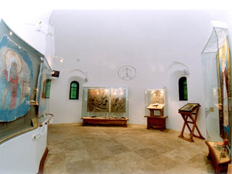
Музей-заповедник «Куликово поле» основан в 1965 г. на Красном холме близ д. Ивановка Куркинского района Тульской области.
.

Slide 20
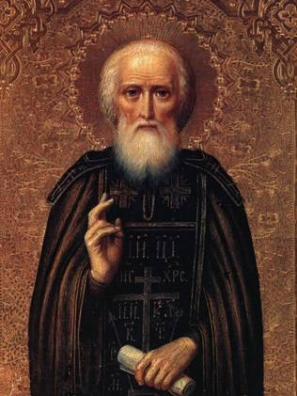
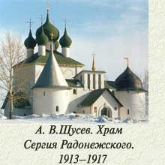
«За землю русскую и веру христианскую...»
В храме Сергия Радонежского была создана музейная экспозиция, посвященная Куликовской битве.

Slide 21
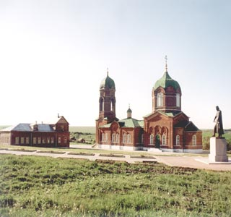
Музейно - мемориальный
комплекс с. Монастырщина
Село Монастырщина – одно из исторических мест Куликова поля.
Здесь, по преданию, были похоронены русские воины, павшие в Куликовской битве. Над местом сражения возвышается памятник Дмитрию Донскому.

Slide 22
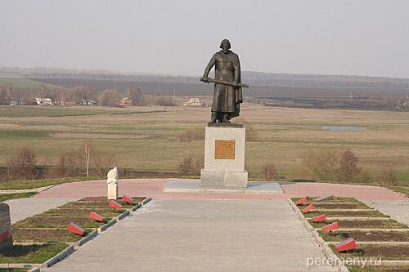
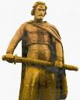
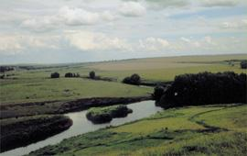
Колокольный звон
разливается над
Куликовым полем,
над рекой Непрядвой,
разносясь далеко
вокруг.
Дмитрий Донской на
пьедестале стоит,
склонив голову,
прислушивается. Ни
одно слово не слетит
с его уст. Но, кажется, он доволен тем, что видит и слышит...

Slide 23
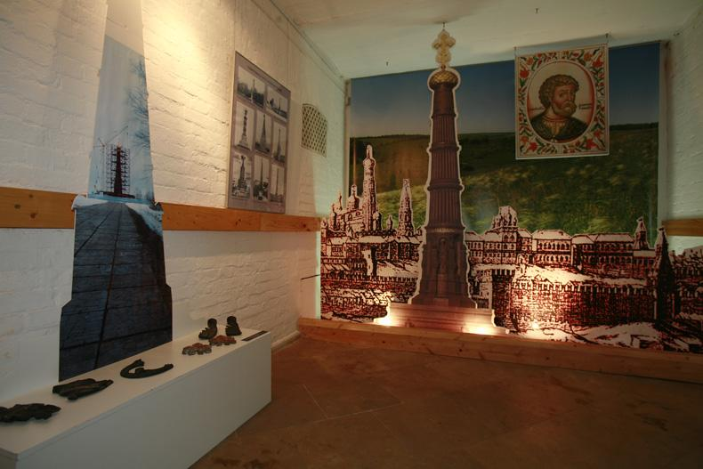
ЭКСПОЗИЦИЯ. МАТЕРИАЛЫ МУЗЕЯ

Slide 24
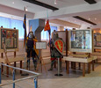
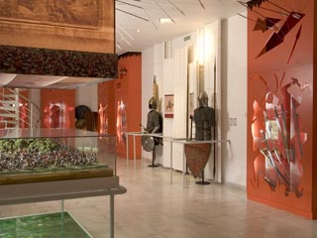
Руси великое начало

Slide 25
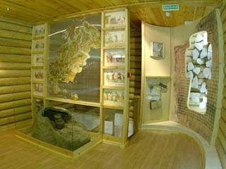
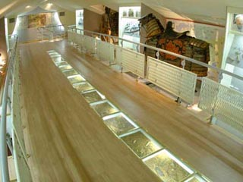

Slide 26
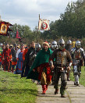
Победа на Куликовом поле, доставшаяся ценой беспримерной стойкости, храбрости убежденности в своей правоте и необходимости победы для всей русской земли. Эта победа была началом возрождения новой Руси. Сюда на поле Куликово пришли разрозненные полки русских княжеств, а ушла единая Русь. Русь, развеявшая легенду о непобедимости татарских войск.
В Куликовской битве сказалась главная черта русского национального характера – жертвовать собой во имя спасения других. Пройдут годы, десятилетия, и пронесётся по измученной Руси клич к единению, и народ поднимется на борьбу с врагом.

Slide 27
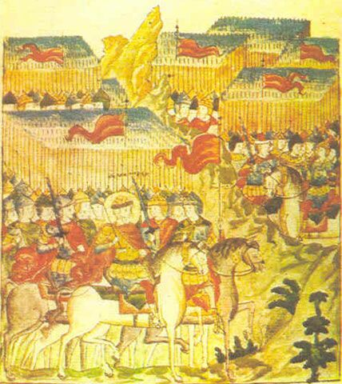
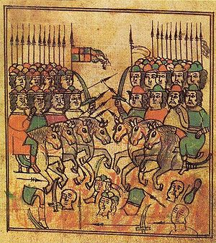
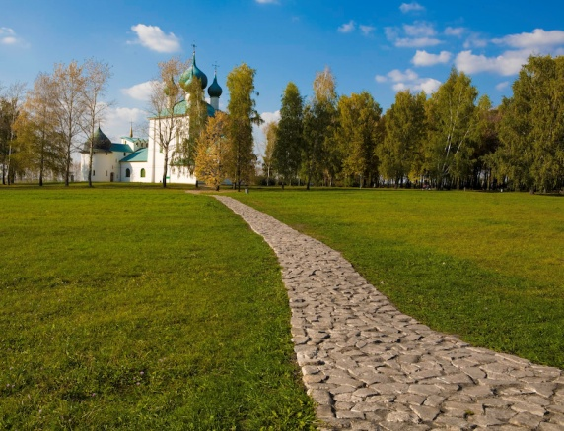
Россия! Не искать иного слова, Иной судьбы на целом свете нет. Ты вся – Сплошное поле Куликово На протяженье многих сотен лет.
В. Фирсов

Slide 28
СОВЕТУЕМ ПРОЧИТАТЬ

